Slide 1
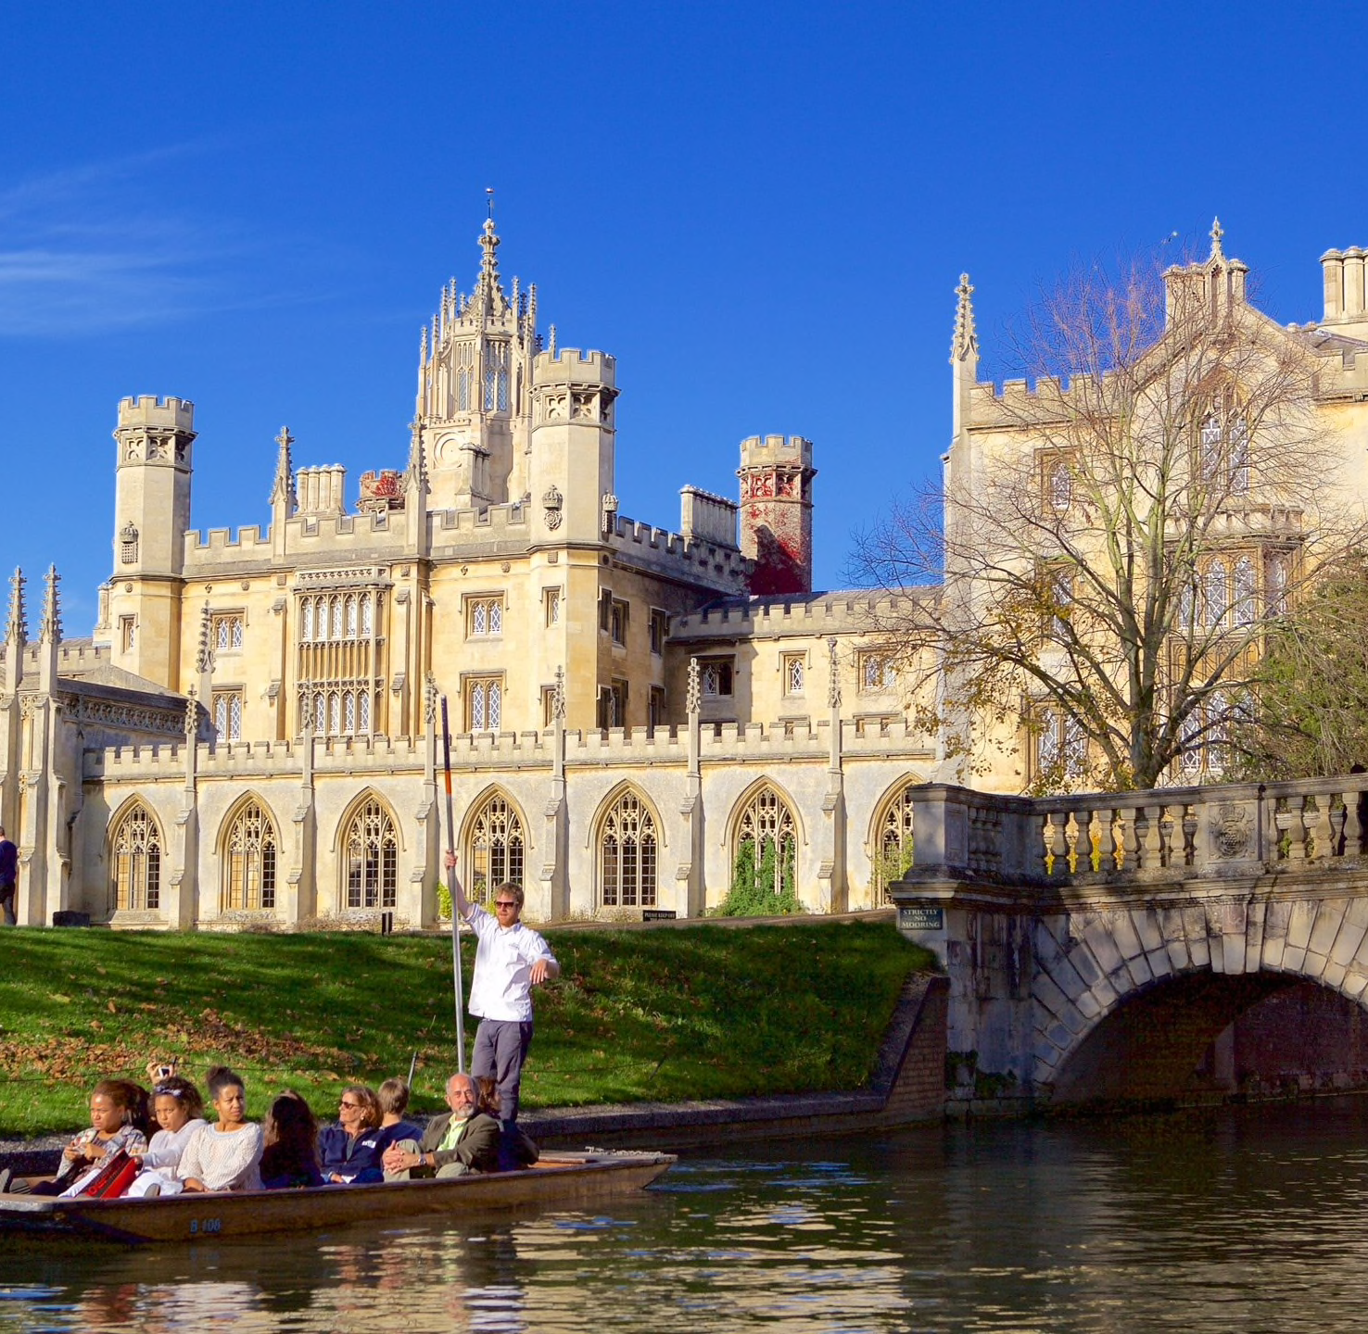
University of Cambridge UK
Clarisse Debalme, 2019-2020

Slide 2
MPhil in Industrial Systems, Manufacture and Management
Une classe d’une quarantaine d’élèves
Programme et méthode proches de l’industrie :
  Visites de sites de production hebdomadaire
  4 projets de conseil de deux semaines en entreprise
  Cours de production, supply, marketing, stratégie etc
  Cours avec une partie théorique et une partie pratique pour la plupart
Des élèves de tous les pays et une très très bonne ambiance !

Slide 3
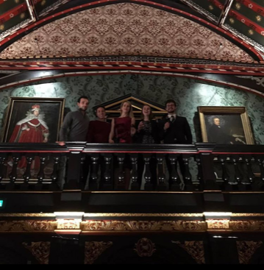

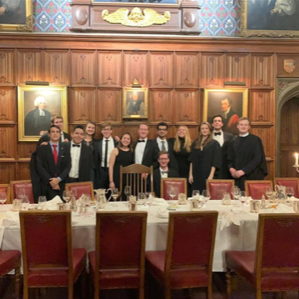

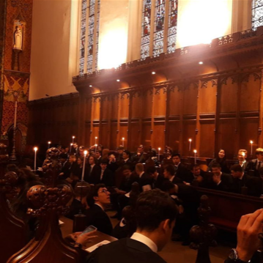
Cambridge : une université de traditions

Slide 4

Australia
Clarisse Debalme, 2019

Slide 5


